Slide 1


Le convenzioni Agenas – Regioni: l’esperienza della
Regione siciliana
Dr. Patrizia Montante
Dirigente Area ECM
Assessorato della Salute
Dipartimento Attività Sanitarie ed Osservatorio Epidemiologico

Slide 2

Avvio del sistema: le scelte effettuate
Accreditamento dei provider, per attuare quanto previsto dall’Accordo Stato Regioni del 2007
Coinvolgimento, sin dall’avvio, dei soggetti privati , anche non erogatori di prestazioni socio sanitarie, per ampliare le aree di integrazione con il segmento pubblico e offrire una offerta sempre più completa.
Utilizzo della piattaforma informatica dell’A.Ge.Na.S
Assessorato della Salute
Dipartimento Attività Sanitarie ed Osservatorio Epidemiologico

Slide 3
Avvio del sistema: le fasi
Ricostituzione della Commissione Regionale per la formazione Continua in Medicina – dicembre 2010
Stipula convenzione con A.Ge.Na.S ,finalizzata all'Accreditamento dei provider per l’erogazione della formazione in ambito regionale, con l’obiettivo di creare un Sistema di formazione continua della Regione Siciliana - DDG. n. 278 del 18/2/2011
Emanazione delle Linee guida per il riordino del sistema siciliano di formazione continua in medicina - Decreto 1050 dell’8 giugno 2011
Avvio in data 13 luglio 2011 della fase di presentazione delle domande da parte degli aspiranti provider
Assessorato della Salute
Dipartimento Attività Sanitarie ed Osservatorio Epidemiologico

Slide 4
Avvio del sistema: le scelte effettuate
L'accreditamento effettuato sulla base della rispondenza delle strutture, che operano sul territorio regionale, ai requisiti minimi di cui all'Accordo Stato Regioni del 5 novembre 2009
La Regione non ha individuato ulteriori requisiti
Per l’accreditamento regionale come provider residenziale, FSC e FAD delle Aziende sanitarie del SSR non è obbligatorio, nella prima fase di avvio del sistema, riportare i seguenti allegati:
  atto costitutivo e statuto
  estratto del bilancio relativo alla formazione in ambito sanitario degli ultimi tre anni
  budget previsionale per l'anno in corso
Assessorato della Salute
Dipartimento Attività Sanitarie ed Osservatorio Epidemiologico

Slide 5
Organismi
Commissione regionale per la formazione continua
Osservatorio regionale sulla qualità della formazione
Segreteria ECM presso l’Area Interdipartimentale 7
Assessorato della Salute
Dipartimento Attività Sanitarie ed Osservatorio Epidemiologico

Slide 6
Ente Accreditante
REGIONE
Con il supporto della
COMMISSIONE REGIONALE PER LA FORMAZIONE CONTINUA
Assessorato della Salute
Dipartimento Attività Sanitarie ed Osservatorio Epidemiologico

Slide 7
I Finalità della convenzione
la realizzazione del programma di accreditamento in via sperimentale degli eventi e dei progetti formativi e dei provider
… con l’obiettivo di creare un Sistema di Formazione Continua della Regione Siciliana
.. che si avvalga delle esperienze e delle attività tecniche e gestionali del personale esperto in materia di formazione continua in medicina operante, per la Commissione nazionale per la formazione continua, presso l’Agenzia Nazionale per i Servizi Sanitari Regionali
… curando e garantendo, altresì, l’implementazione del costituendo sistema regionale

Slide 8
Art. 5
Art. 5
Comitato paritetico di valutazione
Art. 5
Svolge attività di Valutazione, verifica e riscontro delle attività che devono essere svolte sulla base della presente Convenzione
individuati
Assessorato della Salute
Dipartimento Attività Sanitarie ed Osservatorio Epidemiologico

Slide 9
Comitato paritetico di valutazione
1. un componente della Commissione Nazionale per la formazione continua, con la funzione di Presidente
2. due componenti designati dalla Regione identificati con il Referente scientifico e Amministrativo individuati
3. uno designato dal Direttore dell’Agenzia Nazionale
4. il Responsabile amministrativo-gestionale ECM e Segretario della Commissione Nazionale per la Formazione Continua
Assessorato della Salute
Dipartimento Attività Sanitarie ed Osservatorio Epidemiologico

Slide 10
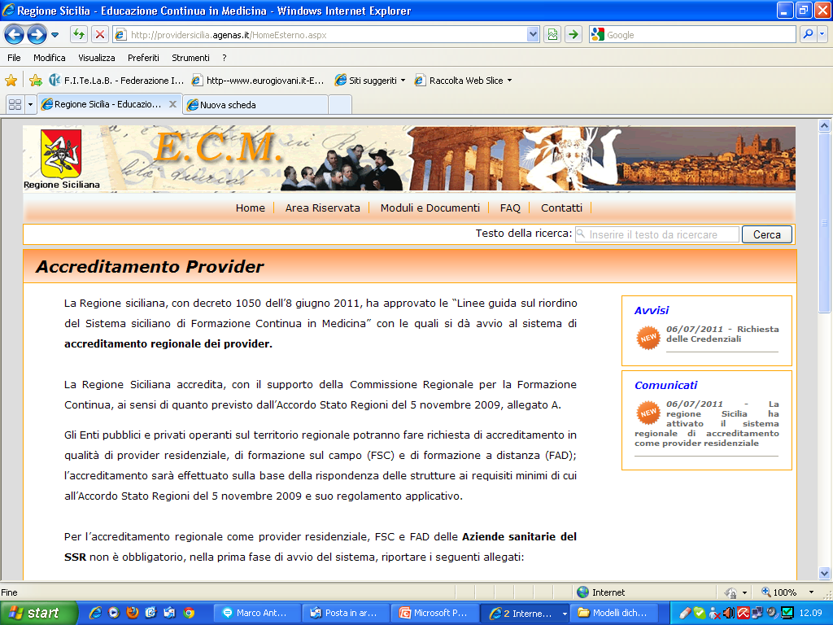

Slide 11

  PROVIDER
COMMISSIONE REGIONALE
REGIONE
Istanza apertura posizione
Apertura posizione
Comunicazione userid e password
Compilazione e invio documentazione elettronica
istruttoria
Verifica dei
requisiti
Richiesta integrazioni
parere
invio integrazione
negativo
Predisposizione atto regionale di diniego
positivo
Predisposizione atto regionale accreditamento
Inserimento albo provider

Slide 12
Punti di forza
Velocità di attivazione del sistema ECM regionale
  Utilizzo di procedure e modelli già esistenti
  Know how già esistente
Confronto continuo con operatori competenti
Risoluzione dei problemi in tempo reale
Collegamento diretto con il Sistema Nazionale e il Cogeaps
Assessorato della Salute
Dipartimento Attività Sanitarie ed Osservatorio Epidemiologico

Slide 13
Criticità
Accesso ai dati
Customizzazione dei modelli
Help desk
Assessorato della Salute
Dipartimento Attività Sanitarie ed Osservatorio Epidemiologico

Slide 14
Miglioramenti continui
Procedimento amministrativo
Attività di referee
Assessorato della Salute
Dipartimento Attività Sanitarie ed Osservatorio Epidemiologico

Slide 15
I Numeri
90 Provider accreditati provvisoriamente

Slide 16
I Numeri
1615 Eventi e PFA realizzati

Slide 17
GRAZIE
www.pti.regione.sicilia.it
http://providersicilia.agenas.it/
Assessorato della Salute
Dipartimento Attività Sanitarie ed Osservatorio Epidemiologico

